Slide 1
Fotografia Digital
Escola Municipal d’Arts i Oficis
Curs 2014-2015
Professora: Ingrid Moragas
E-mail: ingridbrosman@gmail.com
Notes:
28

Slide 2
Sessió 8
La Llum I la temeratura de color

Slide 3
La llum
Fotografia = “escriure amb llum"
Sense llum no hi hauria fotografia.
És la matèria primera a l'hora de fer una fotografia.
Es transmet en línia recta fins arribar als objectes.
Formada per diverses longituds d'ona.
Segons la superfície on incideixin els raigs, el nostre ull percep aquests canvis de longitud com els diferents colors.
Objecte de color verd = la seva superfície reflecteix més el verd i absorbeix el blau i vermell.
El fotògraf ha de saber determinar les característiques de la llum d'una escena i utilitzar tots els mecanismes per a aprofitar o reduïr els seus efectes.

Slide 4
Tipus
Natural
Sol
Varia constantment a causa de la rotació terrestre.
La qualitat, direcció, intensitat i color es veuen determinats per les condicions naturals.
Pot complementar-se amb llum artificial.

Slide 5
Artificial
Flaix, llums…
La direcció, el color, intensitat i qualitat poden ser manipulades pel fotògraf.
Requereix coneixements tècnics.
Resulta més costosa que la natural.
Limita l'àrea en què poden realitzar fotografies d'acord al seu abast.

Slide 6
Direcció
La direcció i l'altura (angle) tenen una importància decisiva en l'aspecte general de la fotografia.
Variant la posició de la font, poden ressaltar els detalls principals i amagar els que no interessin.
També en depèn la sensació de volum, la textura i la intensitat dels colors.

Slide 7
Frontal
Des de darrere de la càmera = incideix frontalment en el subjecte.
Manera més bàsica i infalible d'orientar a l'hora de disparar.
Flaix de la càmera
Efectes:
Aplanament dels objectes.
Augmenta la quantitat de detalls però anul·la la textura.
Colors amb gran brillantor.

Slide 8
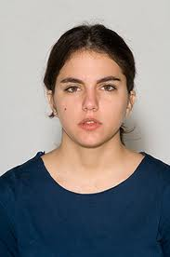
Notes:
28

Slide 9
Lateral
La font de llum se situa al costat de l'objecte a fotografiar, a 90º.
Imatges amb un costat altament il·luminat i l'altre amb una marcada ombra.
Efectes:
Destaca el volum i la profunditat dels objectes tridimensionals
Ressalta la textura
Menor informació sobre els detalls
Augmenta el contrast de la imatge

Slide 10
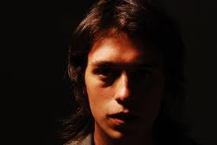
Notes:
28

Slide 11
Semi-lateral
Il·luminació en forma diagonal.
Intermèdia entre la frontal i la lateral, angle de 45 º.
El més utilitzat: la textura i perspectiva queden ben marcades gràcies a l'ombra obliqua.

Slide 12
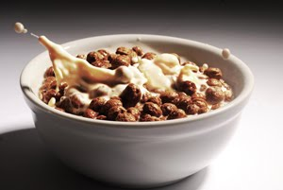
Notes:
28

Slide 13
Contrallum
La font de llum se situa davant del fotògraf i darrere de l'objecte a fotografiar.
Contrari a la il·luminació frontal.
Imatges amb elevat contrast i poc convencionals.
Efectes:
Converteix els motius en siluetes
Supressió dels colors

Slide 14
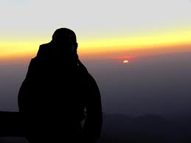
Notes:
28

Slide 15
Semi-contrallum
De manera intermèdia a la lateral i el contrallum, angle de 135º.
Ressalta la perspectiva i textura (= semi-lateral).
Les ombres queden projectades en els primers plans.

Slide 16
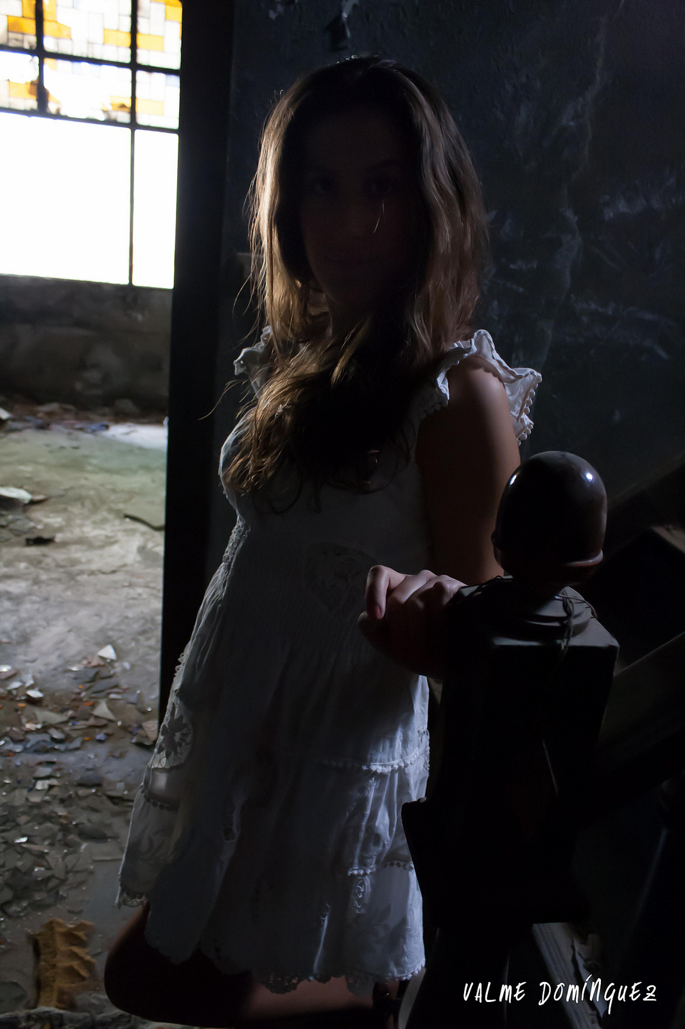
Notes:
28

Slide 17
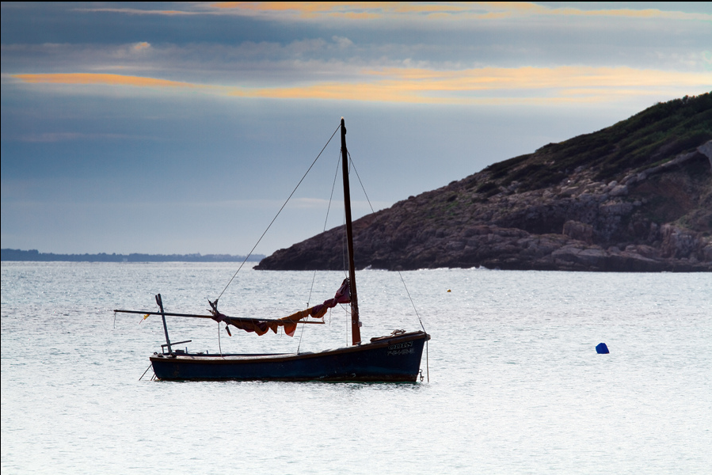
Notes:
28

Slide 18
Zenital
La font de llum es troba a dalt de l'objecte a fotografiar.
Exteriors: utilitzant llum natural del migdia.
Zones amb il·luminació summament clara i ombres verticals molt marcades.

Slide 19
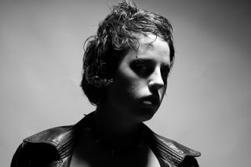
Notes:
28

Slide 20
De Contrapicat
Va de baix a dalt (posició contrària a la zenital).
S'inverteixen les ombres de la cara.
Imatges molt particulars (misteri o terror).

Slide 21
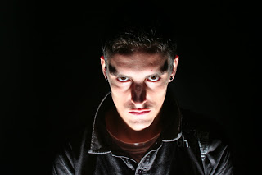
Notes:
28

Slide 22
Dispersió
Determina la nitidesa de la vora de les ombres i, per tant, la duresa o suavitat de la imatge.
Tots els tipus d'il·luminació estan determinats per la grandària i proximitat de la font lluminosa.

Slide 23
Directa o dura
Emesa directament des d’una font concentrada.
Tamany de la font més petit que el subjecte/objecte.
Curta distància entre la font de llum i el subjecte/objecte.
Aparença dura, vigorosa i tallant.
Làmpara transparent, sol..
Efectes:
Sombres
Textures
Contrastos de llum/sombra
Dibuixar siluetes en els contrallums

Slide 24
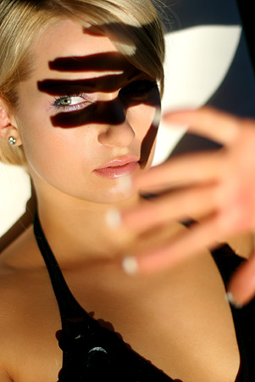
Notes:
28

Slide 25
Suau
Prové d'una font de llum més gran en relació amb l'objecte il·luminat.
Més distància entre font de llum i subjecte/objecte.
A un mateix punt de l'objecte arriba llum de diverses direccions.
Efectes:
Ombres poc definides
No hi han textures

Slide 26
Notes:
28

Slide 27
Notes:
28

Slide 28
Difusa
Procendent de pantalles blanques o parets on es dirigeix la llum.
Dies ennuvolats.
Efectes:
No produeix sombres
Suavitza les imatges
Elimina contrastos i textures

Slide 29
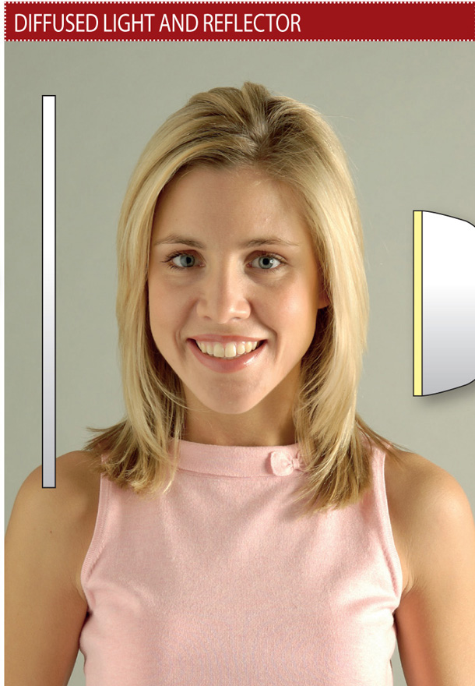
Notes:
28

